Slide 1
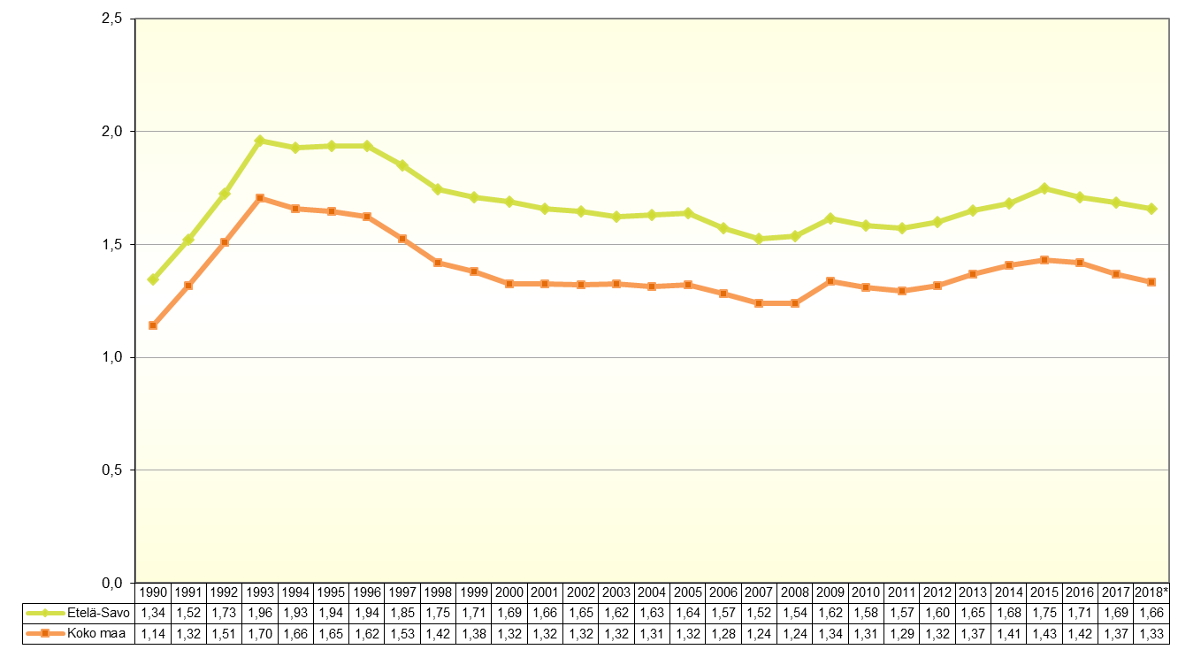
Taloudellinen huoltosuhde Etelä-Savossa ja koko maassa 1990 - 2018*
*ennakkotieto
1.1.2019 aluejako
Taloudellinen huoltosuhde: montako työvoiman ulkopuolella olevaa ja työtöntä on yhtä työllistä kohti
Lähde: Tilastokeskus, työssäkäyntitilasto
Päivitetty 17.12.2019 / jk

Slide 2
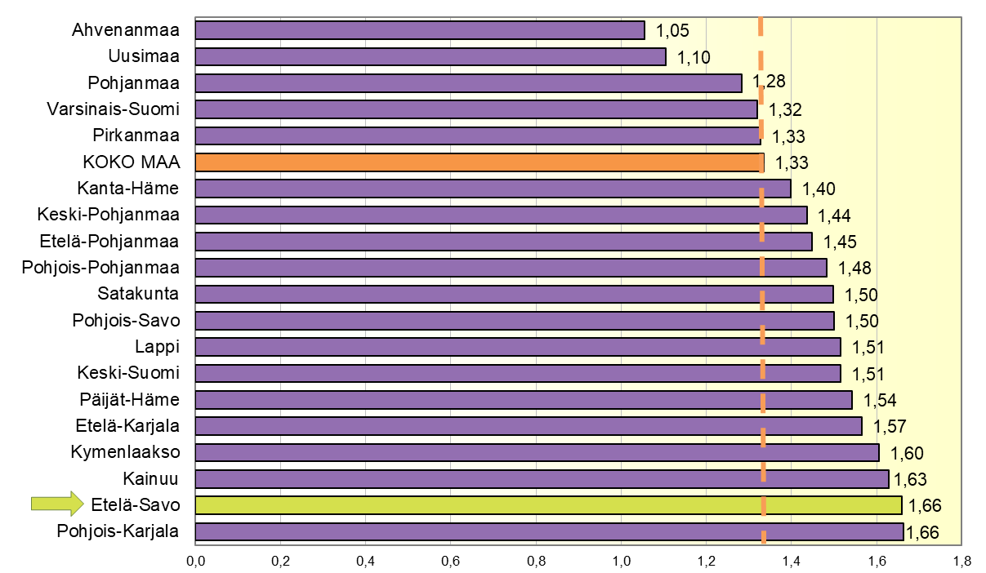
Taloudellinen huoltosuhde maakunnittain 2018*
*ennakkotieto
1.1.2019 aluejako
Taloudellinen huoltosuhde: montako työvoiman ulkopuolella olevaa ja työtöntä on yhtä työllistä kohti
Lähde: Tilastokeskus, työssäkäyntitilasto
Päivitetty 17.12.2019 / jk

Slide 3
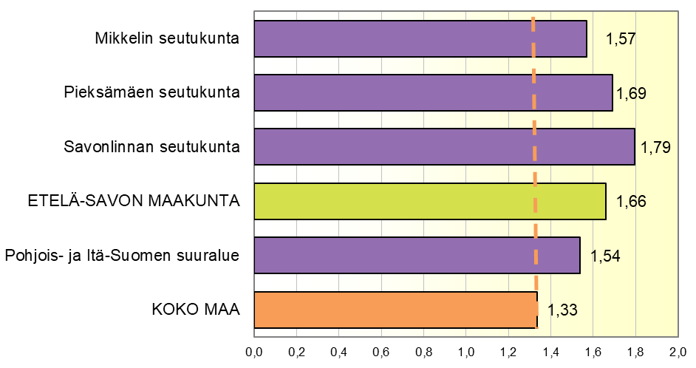
Taloudellinen huoltosuhde alueittain 2018*
*ennakkotieto
1.1.2019 aluejako
Taloudellinen huoltosuhde: montako työvoiman ulkopuolella olevaa ja työtöntä on yhtä työllistä kohti
Lähde: Tilastokeskus, työssäkäyntitilasto
Päivitetty 17.12.2019 / jk

Slide 4
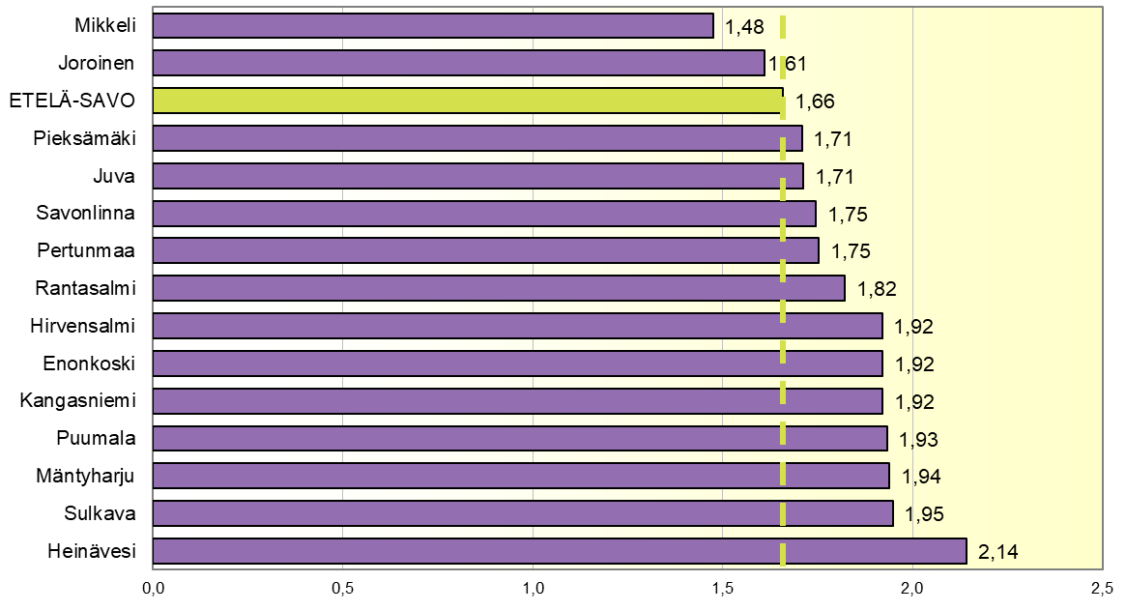
Taloudellinen huoltosuhde Etelä-Savossa kunnittain 2018*
*ennakkotieto
1.1.2019 aluejako
Taloudellinen huoltosuhde: montako työvoiman ulkopuolella olevaa ja työtöntä on yhtä työllistä kohti
Lähde: Tilastokeskus, työssäkäyntitilasto
Päivitetty 17.12.2019 / jk

